Slide 1
ArrayList集合
神州专车调度组
邢利超

Slide 2
目录
1
集合总体框架
2
Collection集合
3
Map集合
4

Slide 3
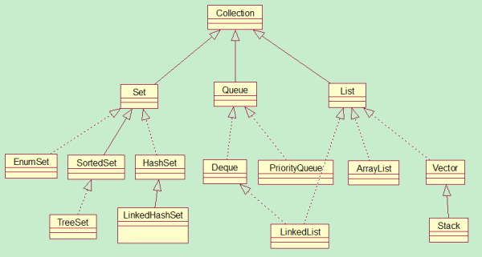
Collection集合

Slide 4
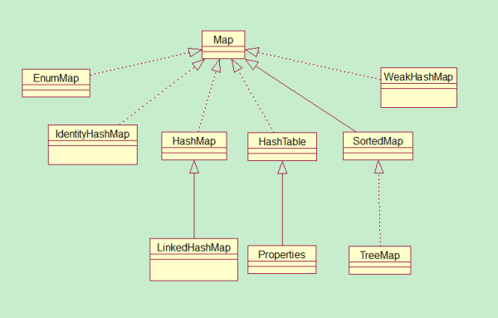
Map集合

Slide 5
ArrayList简介
ArrayList 使用数组队列实现容量动态增长
快速访问，可以根据下标随机访问
消耗内存，先申请后使用
添加删除数据效率低
访问元素比插入或者是删除元素更加频繁
非线程安全

Slide 6
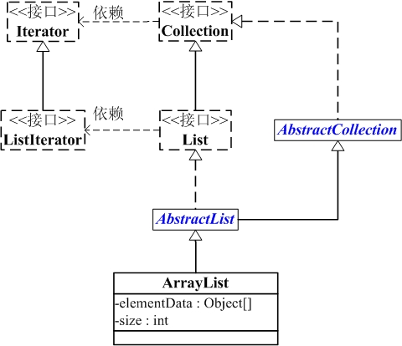

Slide 7
ArrayList初始化
ArrayList有三个构造函数
无参构造函数初始化话大小为10
指定长度初始化
以集合作为参数

Slide 8
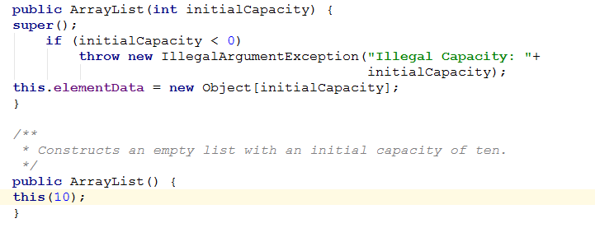
ArrayList初始化

Slide 9
自动扩容
当往ArrayList中添加元素时首先判断已存在的数组是否具有足够的容量，如果没有足够的容量数组进行扩容（1.5），旧的数组会copy到新的数组中

Slide 10
List list = new ArrayList(20);
扩容几次？

Slide 11
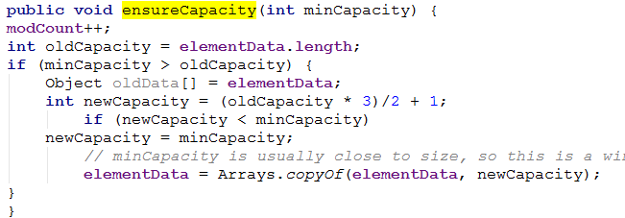
扩容
每次扩容最小是原来容量的1.5倍+1

Slide 12
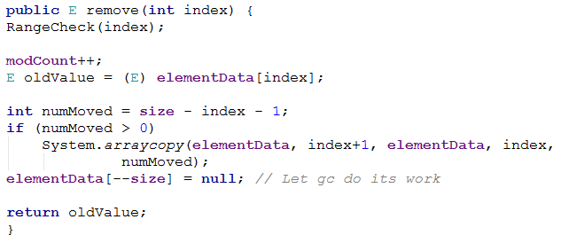
添加删除数据
删除制定位置的元素后，将此元素之后的所有数据向前移位，添加则是向后移位

Slide 13
List a = new ArrayList();
for(int i=0;i<10;i++){
a.add(i);
}
a.remove(9);
a.add(9); ? 是否进行扩容

Slide 14
为什么迭代器可以删除数据for循环会出问题？

Slide 15
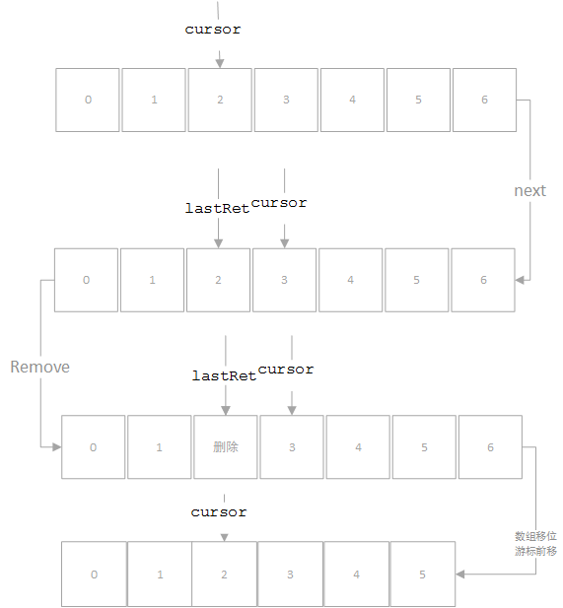
迭代器

Slide 16
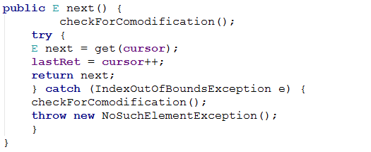
迭代器源码

Slide 17
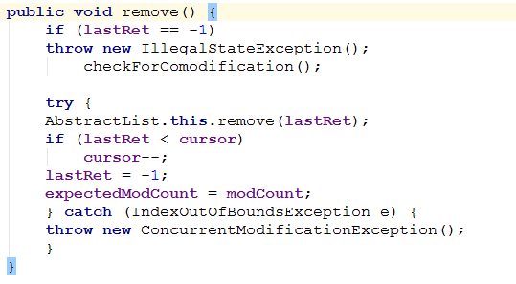
迭代器源码

Slide 18
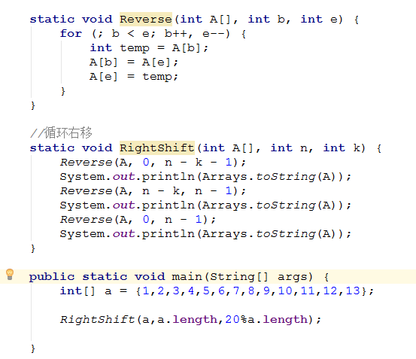
数组移位方法

